Slide 1
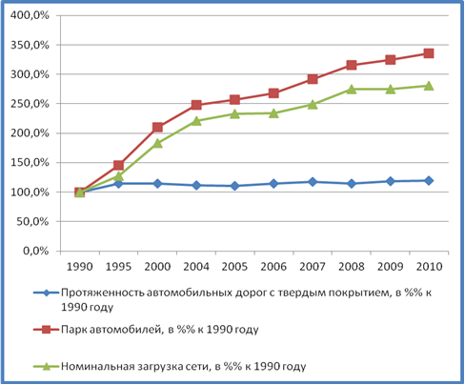

Slide 2
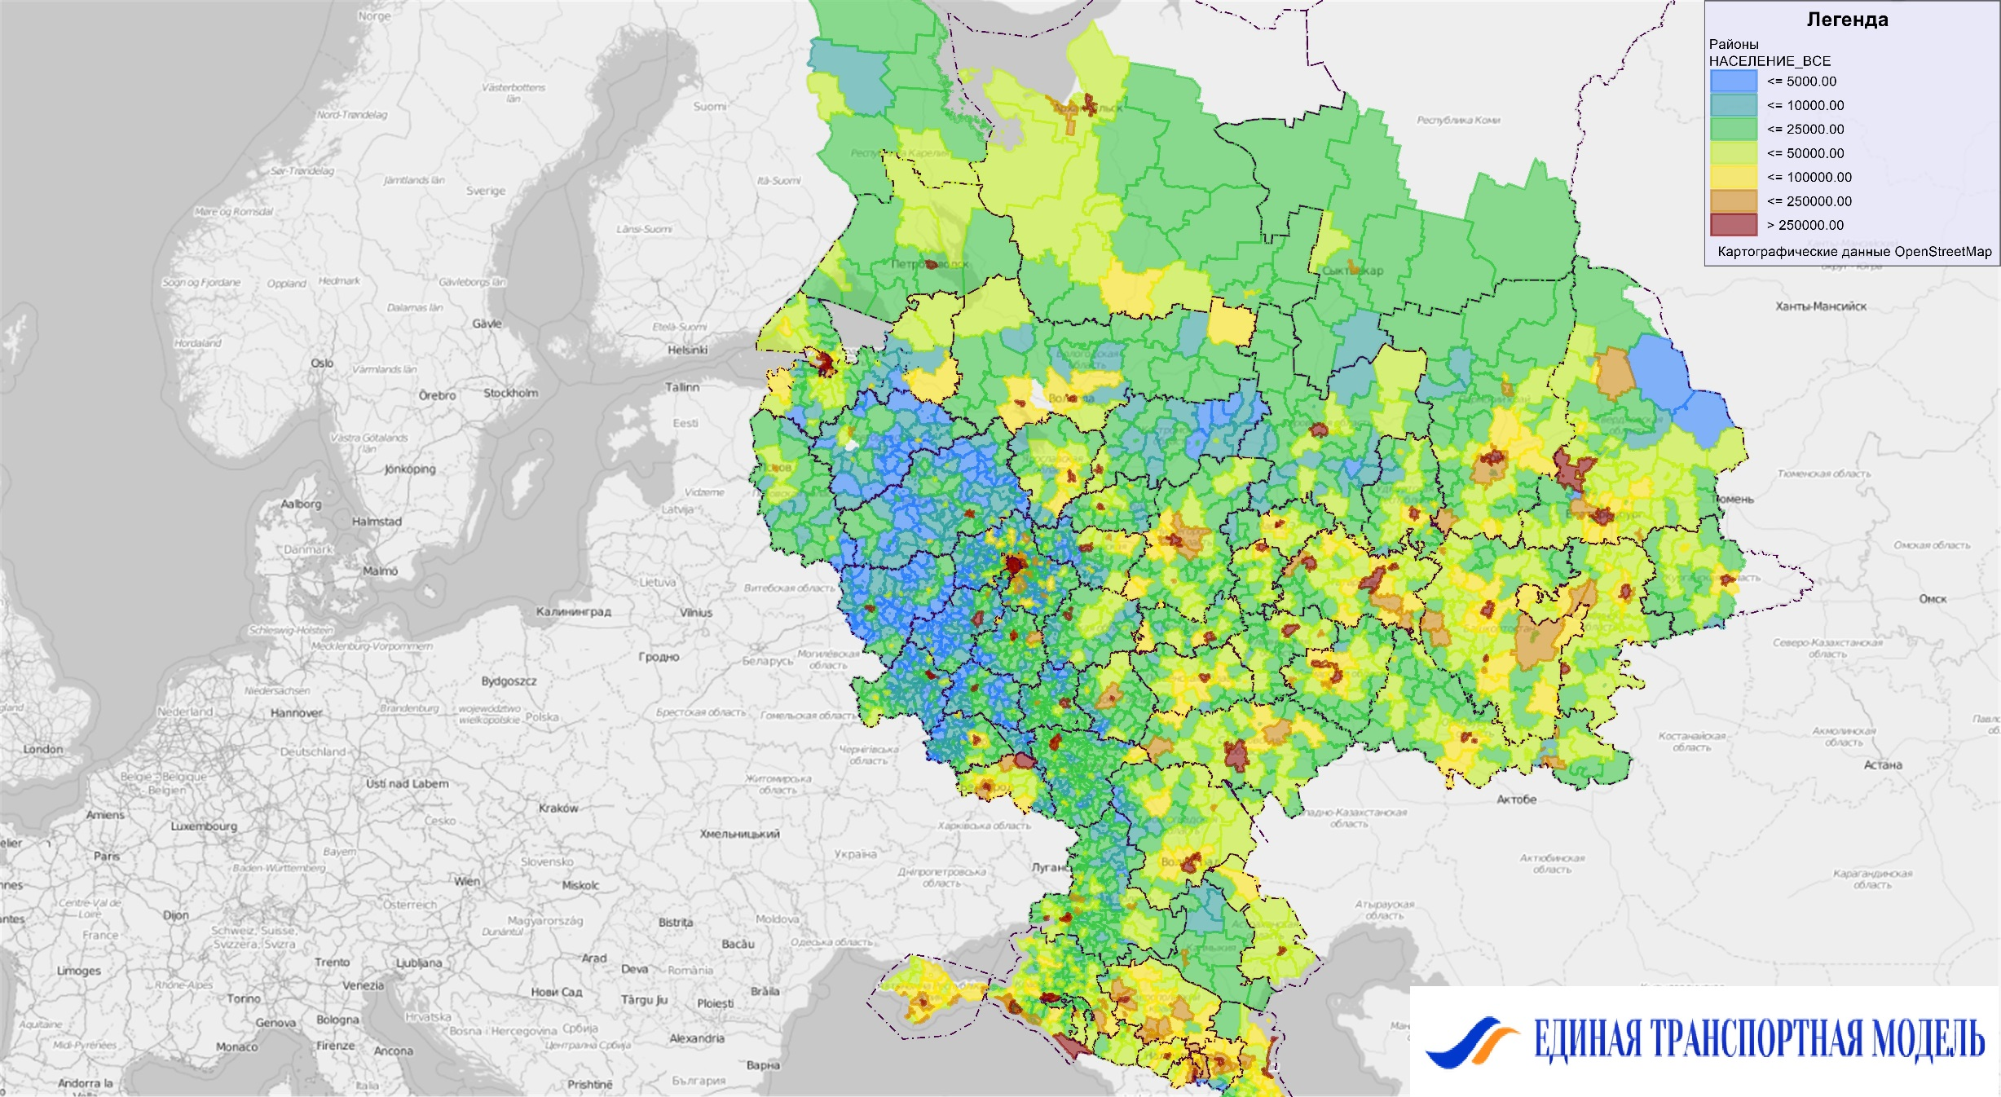
Плотность населения Европейской части России

Slide 3
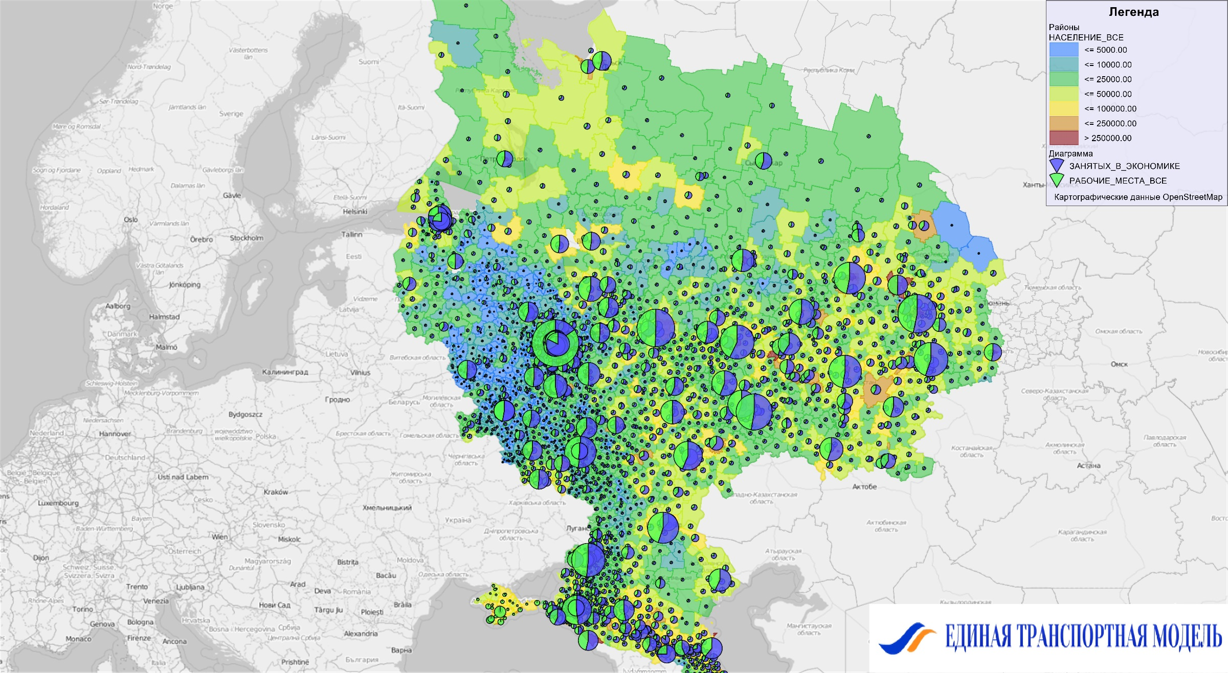
Плотность занятости населения Европейской части России

Slide 4
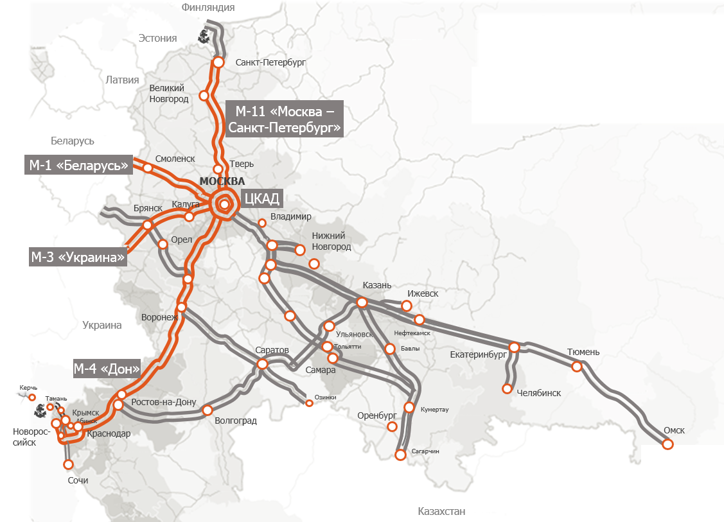
Перспективная сеть Государственной компании «Автодор»
Задачи, решаемые в рамках развития сети автомобильных дорог Государственной компании «Автодор»
Общая протяженность – 12 000 км
+ хорды (еще 7 000 км)
Покрытие основных центров экономической активности и рекреации, городов с населением более 1 млн человек
Развитие автомобильных дорог, входящих в международные транспортные коридоры
Обеспечение скоростного сообщения для более чем 70% населения России
Обеспечение транспортной доступности регионов, в которых производится около 80% суммарного валового регионального продукта
Интеграция сети дорог Государственной компании «Автодор» в международные транспортные коридоры, поддержка зон опережающего развития
Модернизация традиционной конфигурации дорожной сети за счет обеспечения прямых транспортных связей между регионами
Повышение транспортной безопасности

